Slide 1
Infravermelhos no Controlo de LEDs
Amostrando sinais IR e aplicando Pulse Width Modulation

Slide 2
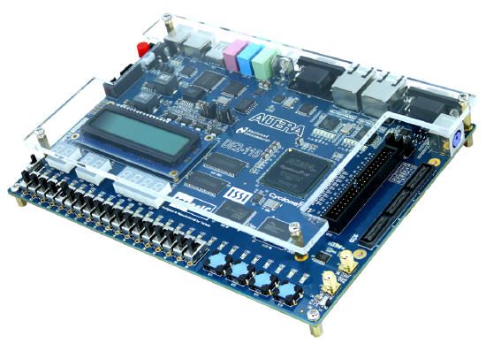
Conteúdo
Arquitetura de Sistema
Implementação dos diferentes blocos
Validação de resultados
Manual de Utilizador / Conclusões

Slide 3
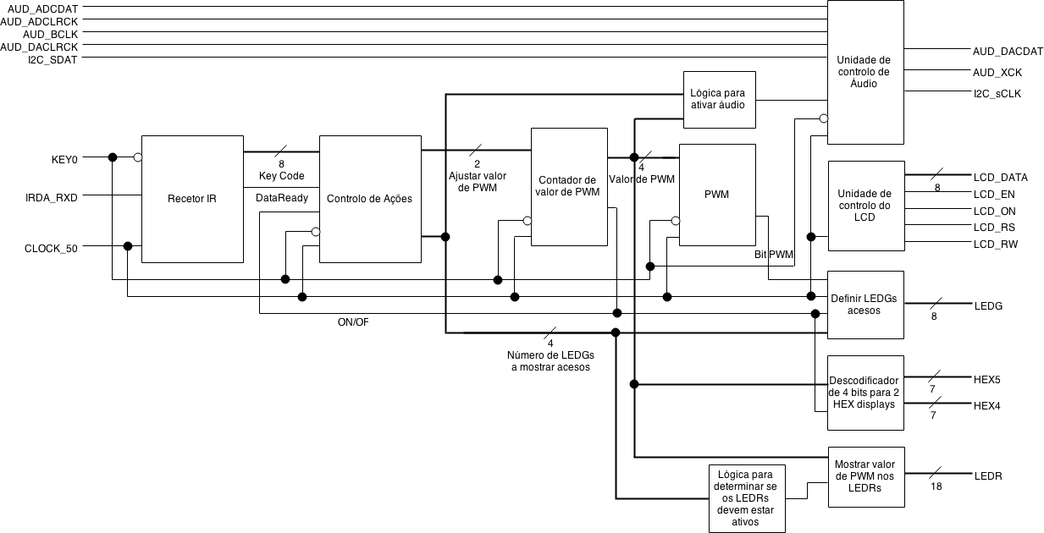
Arquitetura de Sistema
Diagrama de blocos do sistema implementado

Slide 4
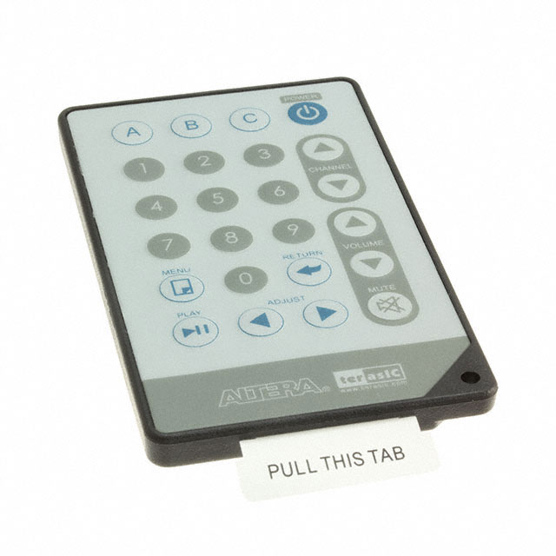
Implementação
Recetor IR
Controlo de Ações
Contador de PWM
PWM
Mostrador de PWM em LEDRs
Mostrador de PWM em HEXs
Definir LEDGs acesos
Unidade de LCD
Unidade Áudio
Imagem de www.digikey.com

Slide 5
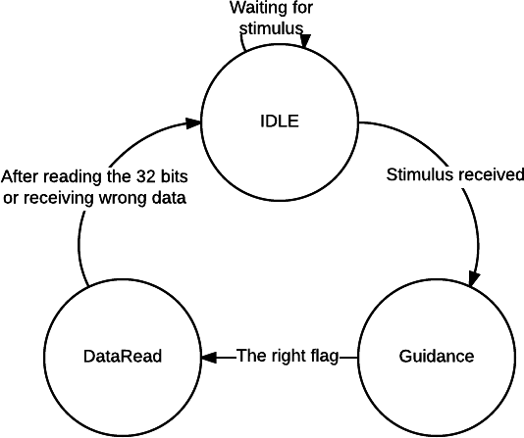
Recetor de Infravermelhos
Start Bit
9ms nível lógico ‘0’ -> 4.5ms nível lógico ‘1’
Data Bit
562.5us n.l. ‘0’ -> 562.5us n.l. ‘1’: ‘0’ lógico
562.5us n.l. ‘0’ -> 1.6875ms n.l. ‘1’: ‘1’ lógico
Stop Bit
562.5us nível lógico ‘0’

Slide 6
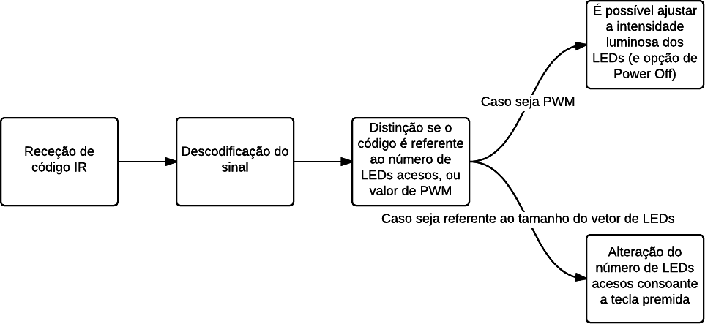
Controlo de Ações, Contador PWM e Ajustar LEDs verdes acesos

Slide 7
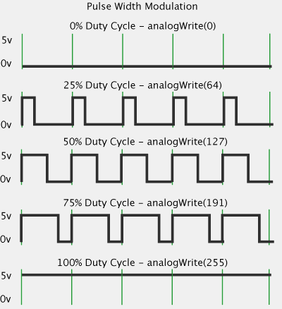
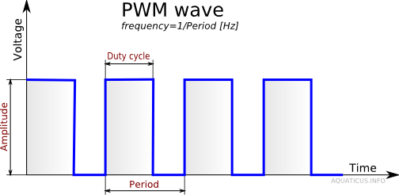
PWM
Técnica usada para obter resultados analógicos através de meios digitais.
Imagem de aquaticus.info
Imagem de www.arduino.cc

Slide 8
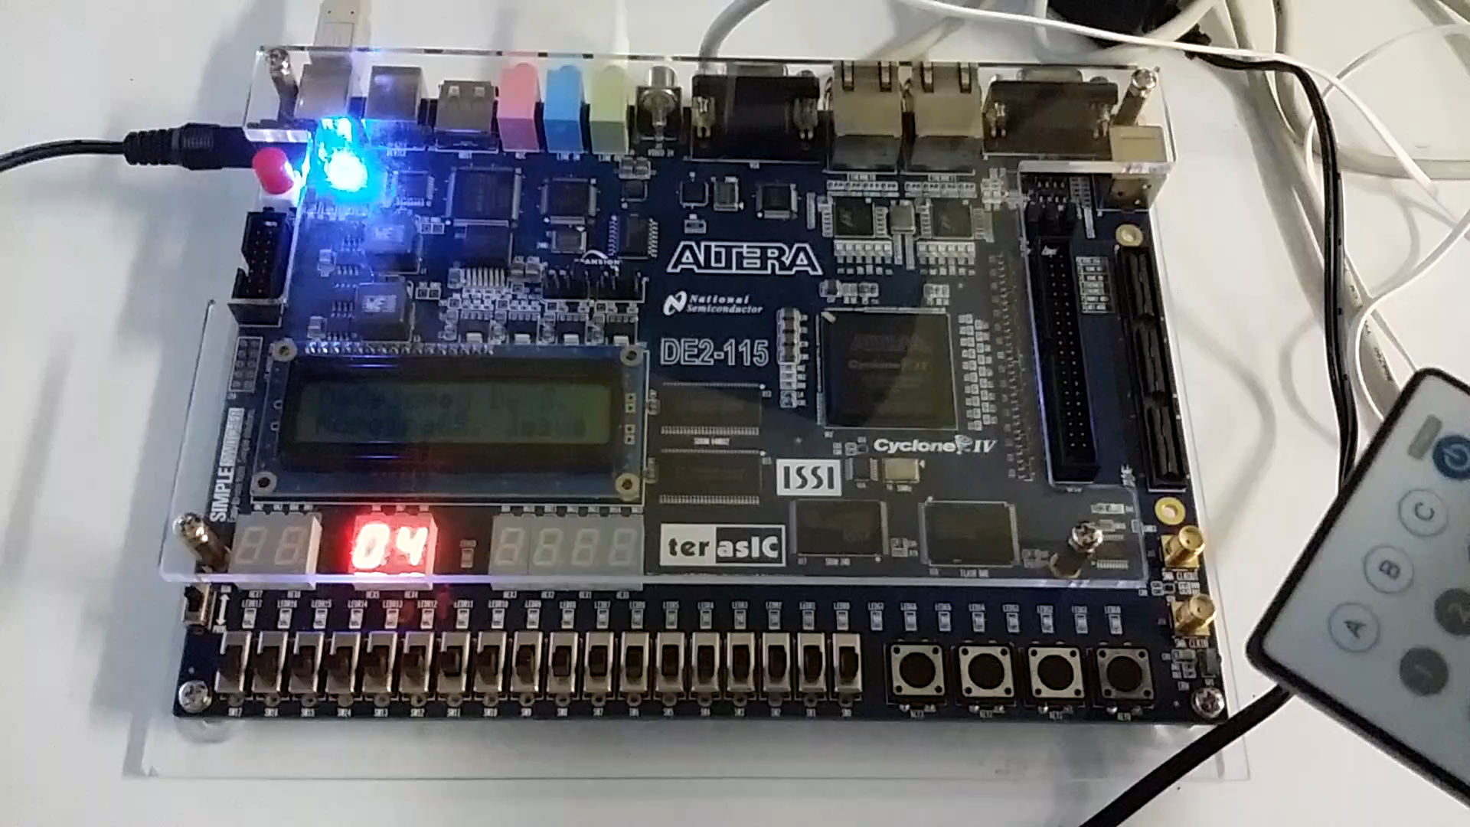
Mostrador de valor de PWM em LEDRs e displays hexadecimais
O valor de PWM num dado instante deve ser mostrado nos LEDs vermelhos da FPGA, bem como em dois displays hexadecimais (HEX5 e HEX4)
Unidade de LCD e Áudio
Blocos cujas implementações assentaram nas disponibilizadas pelos docentes da U.C.

Slide 9
Validação de Resultados
Testbench desenvolvida para recetor de infravermelhos
Testbench desenvolvida para bloco gerador de sinal de PWM

Slide 10
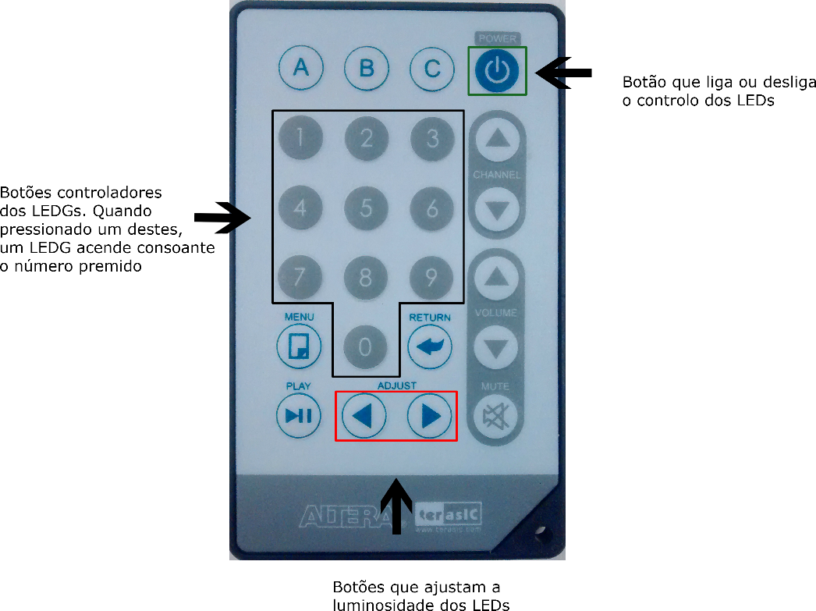
Manual de Utilizador
Os LEDs controlados são os 9 verdes (numerados de 0 a 8)
A intensidade luminosa dos LEDs é controlada através das setas inferiores do comando, variando de 0 a 15
Em qualquer instante a intensidade luminosa será mostrada nos displays de sete segmentos HEX5 e HEX4, bem como nos LEDs vermelhos
O botão Power Off coloca a máquina em Standby
Quando a intensidade é máxima (15) e todos os LEDs estão acesos (9), ouve-se um bip (sinal sonoro)
No ecrã LCD expõe-se quem desenvolveu este projeto
Clicar no botão KEY0 do kit fará o reset da máquina
Projeto desenvolvido por:
Sandra Inês Moreira 76471
Ricardo Jorge Jesus 76613

